Slide 1
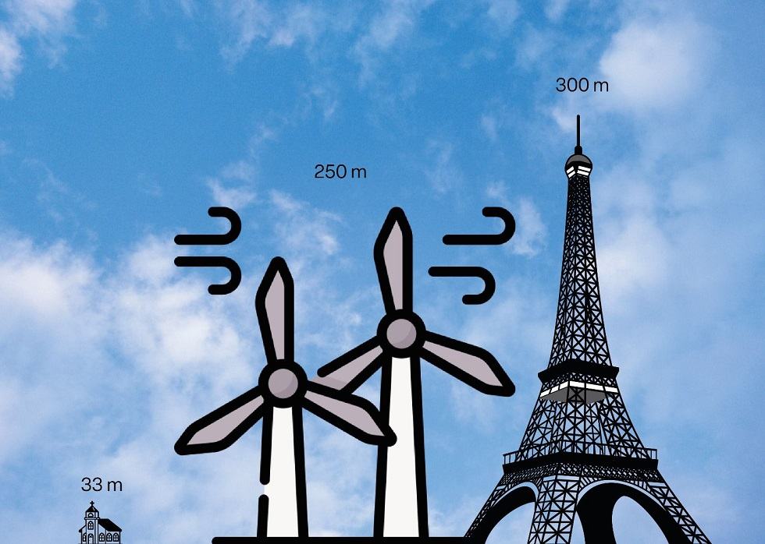
Windmolens of turbines
in ‘t Hanik ?
Presentatie 31 mei 2024
Belangenvereniging voor ‘t Hanik
Kerk van Lomm

Slide 2
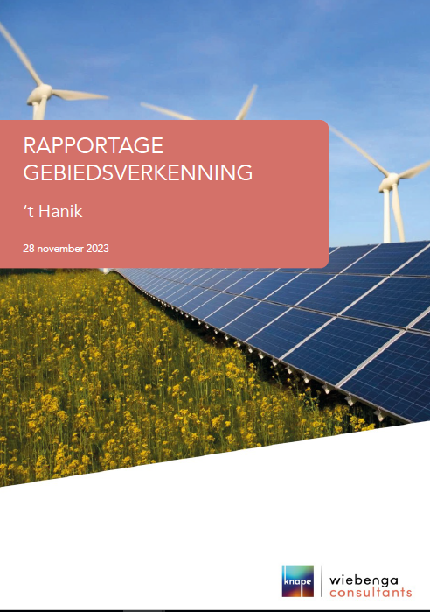
Wat zijn de plannen? Medio 2023 interviews met inwoners van ‘t Hanik in opdracht van de gemeente Venlo. Eind oktober zijn de bevindingen teruggekoppeld De schriftelijke rapportage bereikte ons eind maart. Download op www.hanik.nl Grootschalige energieopwek in de vorm van windturbines Als dit doorgaat gaat het heel veel impact hebben op onze leefomgeving, ook voor de natuurbeleving van de mensen in Lomm Groot impactgebied, ‘t Hanik, Lomm, Lingsfort, Duitsland
Gebiedsverkenning
in ‘t Hanik
Notes:
https://www.weerplaza.nl/weerinhetnieuws/klimaat/wind-in-nederland/6820/

Slide 3
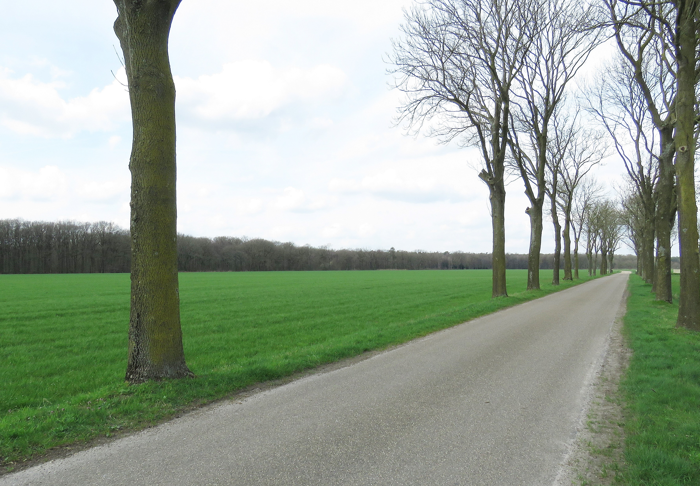
Het idee dat er in het onderzoeksgebied mogelijk windturbines geplaatst worden heeft ons sinds de informatiebijeenkomst op 26 oktober in de Pastoorshof te Lomm niet onberoerd gelaten. De bewoners van ’t Hanik hebben zich daarom georganiseerd in een belangenvereniging, die de plannen nauwgezet volgt Direct omwonenden 93% ziet windturbines niet zitten en maakt zich zorgen, zowel aan de NL als DUI zijde Groot draagvlak voor het behoud van het huidige karakter van het gebied, tegen de komst van windturbines
Groot hart voor ‘t Hanik

Slide 4
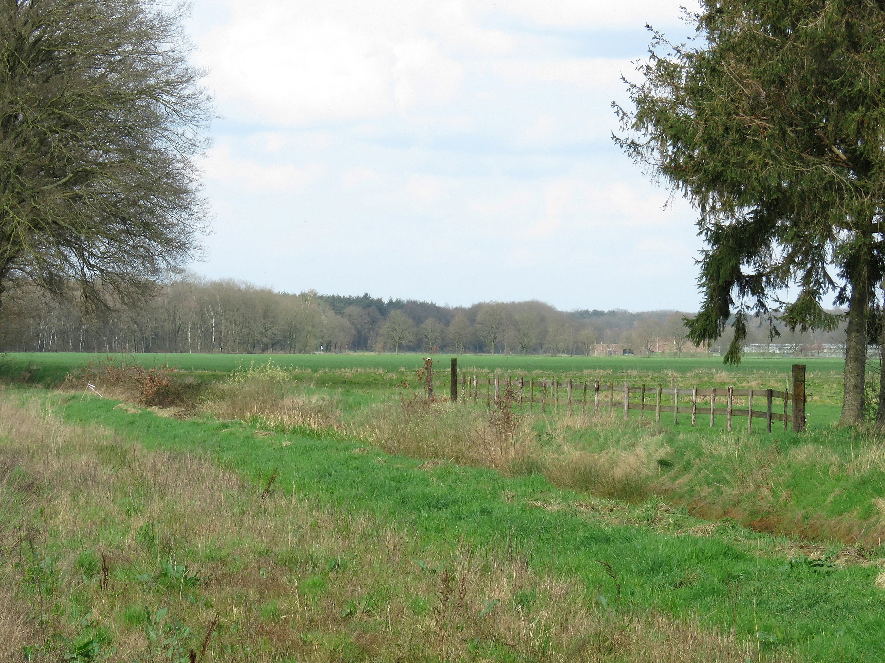
Rust, ruimte en landelijkheid De bewoners van ’t Hanik wonen en werken er graag, omdat ze de rust waarderen, het weidse uitzicht en de ligging tussen de prachtige gebieden van Nationaal Park de Maasduinen, een Natura-2000 gebied. Plaatsing van windturbines verstoort deze rust en brengt ernstige schade toe aan het gebied. Gezondheid Bewoners zullen ernstige hinder ondervinden van de geluidsproductie en slagschaduw van de turbines. Steeds meer onderzoek duidt er op dat de gevolgen voor de gezondheid tot nu toe flink zijn onderschat. Artsen onderschrijven dit! Maar liefst 30% van omwonenden ondervindt gezondheidsklachten. Bron: Windwiki.nl
Waarom niet!

Slide 5
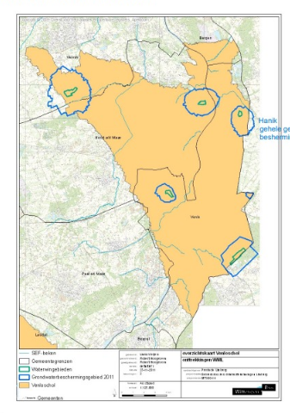
‘t Hanik is én - waterwingebied én - grondwaterbeschermingsgebied én - boringvrije zone ‘t Hanik is een onderdeel van de grotere zogenaamde Venlo Schol: Een bijzonder gebied met een natuurlijke geologische bescherming van het grondwater, waardoor water van zeer hoge kwaliteit met een zeer groot verzorgings- gebied tot en met Venlo. Deze bronnen moeten goed beschermd worden tegen vervuiling. Hierover zijn regels opgenomen in de Omgevingsverordening van de Provincie Limburg Dat gaat niet samen met de fundering van windturbines en de giftige stoffen (o.a. Bisphenol A) die vrij kunnen komen. In de provincie Flevoland wordt eerst onderzoek gedaan naar de emissies en de gevolgen daarvan voordat men nieuwe turbines plaatst. Better safe than sorry!
Waterwin- en grondwater- beschermingsgebied

Slide 6
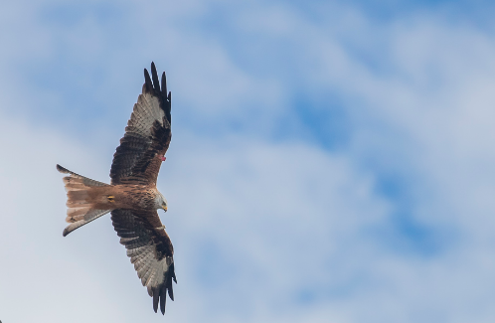
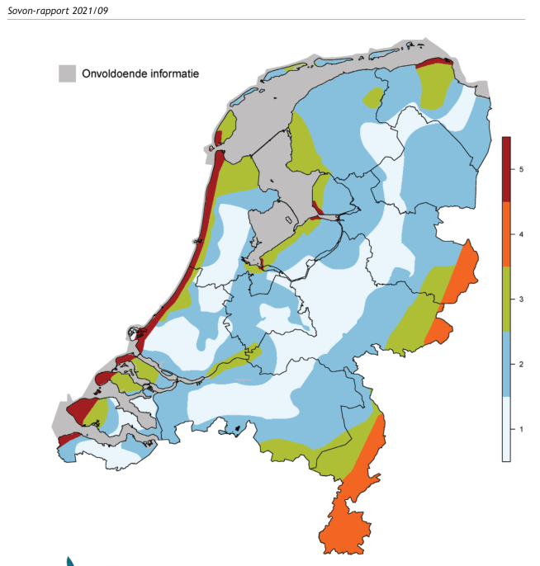
Strijdigheid met natuurbeschermingsdoelen Natura-2000 Ook de directe omgeving (overgangsgebied Natura 2000) moet zodanig ingericht zijn dat natuurbeschermingsdoelen gehaald kunnen worden. ‘t Hanik ligt in een belangrijke vogeltrekroute (oranje), foerageergebied en broedplaats (Straelens Schuitwater). - Kraanvogels en andere trekvogels - Zangvogels - Vogels van de rode lijst (havik, rode wouw) - Andere beschermde en zeldzame vogelsoorten Zij vallen ten prooi aan de reusachtige ronddraaiende wieken Zeer zeldzame vleermuizen die in het gebied voorkomen worden eveneens geraakt en verstoord
Vogelbescherming

Slide 7
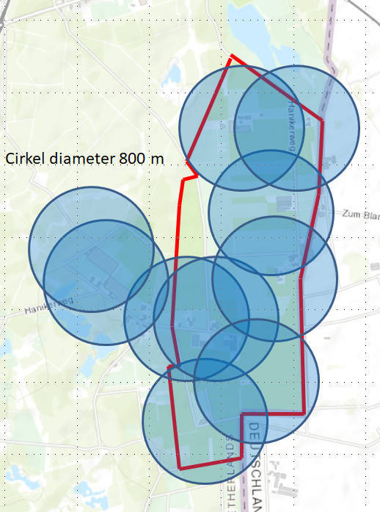
Afstand tot bebouwing te klein In het Beleidskader nieuwe energie stelt de gemeente Venlo dat de afstand tot de naastgelegen bebouwing ten minste 5x de tiphoogte van de turbines moet bedragen. Het gebied is zo klein en er is zoveel bebouwing dat het nergens mogelijk is om windturbines te plaatsen. Ook als ‘slechts’ 2-maal de tiphoogte van een windturbine gehanteerd wordt (wellicht de nieuwe wettelijke norm) is het niet mogelijk om locaties voor de windturbines te vinden.
Windturbines in ‘t Hanik,
maar waar dan?

Slide 8
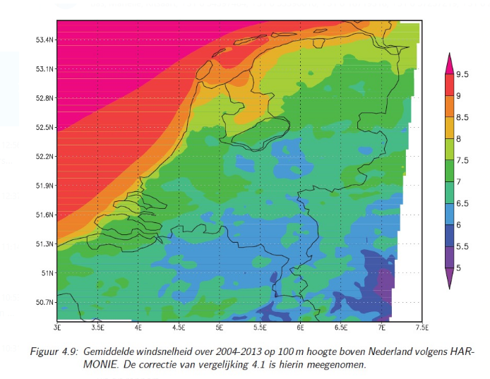
De energieopbrengst van windmolens op land is onbetrouwbaar en onvoldoende omdat het niet altijd voldoende waait (Essent) Daarbij bevinden ons in het meest windluwe gebied van Nederland (KNMI) Arcen is zelfs de meest windluwe plaats van het land Er is een tendens naar meer windmolens op zee ipv op het land
Is er wel genoeg wind?
Notes:
https://www.weerplaza.nl/weerinhetnieuws/klimaat/wind-in-nederland/6820/

Slide 9
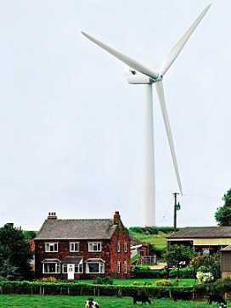
Enorme planschade bij komst windmolens
10 tot wel 20% waardevermindering te incasseren !!!
Een kleine rekensom:
24 woningen, waarvan WOZ waarde bekend
Totale waarde € 10.389.000
Gemiddeld € 432.875
Totale planschade
- bij afslag 15% € 1.558.350
- bij afslag 20% € 2.077.800
Bron: TNO rapport (< 1000 m afstand tot windmolen)
Plannen on hold!? woningen onverkoopbaar!
Planschade
Notes:
Wanneer de gemeente

Slide 10
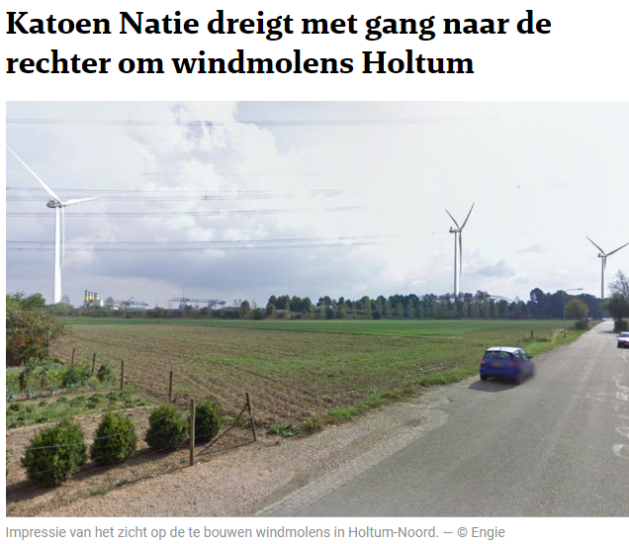
De komst van windmolens betekent dat vergunningen voor uitbreiding van bedrijfsactiviteiten bevroren kunnen worden. Dit is bijzonder onwenselijk voor de omliggende bedrijven Zie: Katoen Natie dreigt met gang naar de rechter om windmolens Holtum – De Limburger
Impact op bedrijfsactiviteit

Slide 11
Het proces is on hold Ondertussen doet de gemeente Venlo technisch onderzoek naar de geschiktheid of ongeschiktheid van het gebied voor de grootschalige energieopwek in de vorm van windturbines Wij hebben na uitgebreid onderzoek zelf al de conclusie getrokken dat ‘t Hanik niet geschikt is en definitief af moet vallen voor grootschalige energieopwekking. We willen daarom een duidelijke beslissing GEEN windturbines in ‘t Hanik!
Hoe gaat het verder?

Slide 12
De belangenvereniging richt zich op het behoud van het gebied Er is al zo weinig ongerepte natuur, als er nog meer aan de natuur gemorreld wordt zou dat eeuwig zonde zijn Er zijn nog zoveel mogelijkheden om het gebied duurzaam te ontwikkelen, zodanig dat de waarde voor natuur en mens vergroot worden We hopen dat de gemeente in zal zien dat het gebied om allerlei redenen ongeschikt is voor grootschalige energieopwek door bijv. windturbines en het gebied ongeschikt verklaart
Een ander perspectief

Slide 13
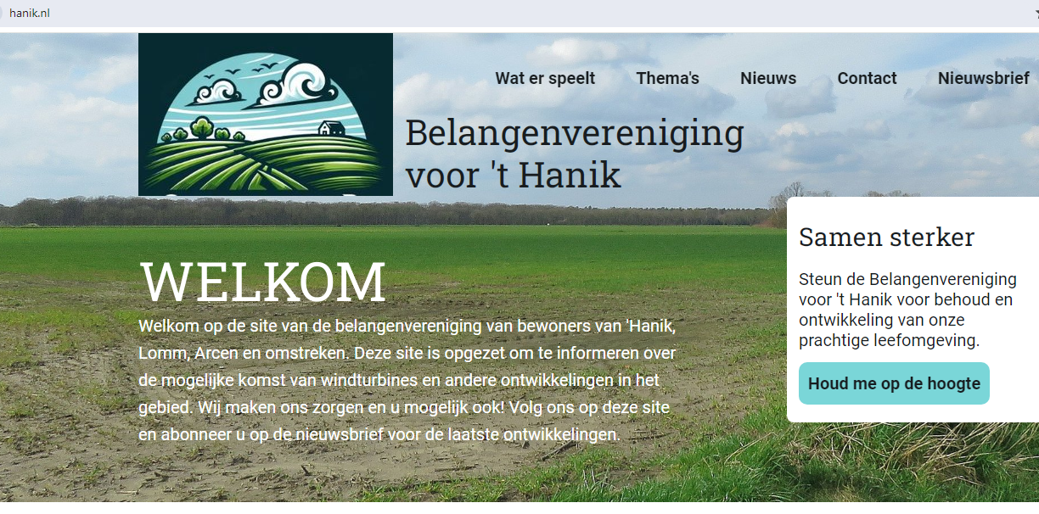
Notes:
Alle statements zijn te onderbouwen met cijfermateriaal

